Slide 1
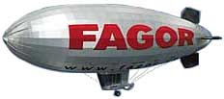
Struktura a vlastnosti plynu
hanah

Slide 2
1) Ideální plyn
2) Rozdělení molekul plynu podle rychlostí
3) Střední kvadratická rychlost
4) Tlak plynu
5) Stavová rovnice ideálního plynu
6) Jednoduché děje s ideálním plynem
7) Práce plynu, kruhový děj

Slide 3
Ideální plyn
rozměry molekul jsou ve srovnání se střední
vzdáleností molekul zanedbatelně malé
molekuly na sebe navzájem nepůsobí přitažlivými
ani odpudivými silami
vzájemné srážky molekul a srážky molekul
se stěnami nádoby jsou dokonale pružné

Slide 4
skutečné plyny se svými vlastnostmi přibližují
k vlastnostem ideálního plynu, mají-li dostatečně
vysokou teplotu a nízký tlak
zanedbání vzájemného působení mezi molekulami ideálního
plynu znamená, že celková potenciální energie je nulová
proto vnitřní energie ideálního plynu je rovna
celkové kinetické energii soustavy molekul tohoto plynu
molekuly ideálního plynu konají translační
a víceatomové molekuly i rotační a kmitavý pohyb

Slide 5
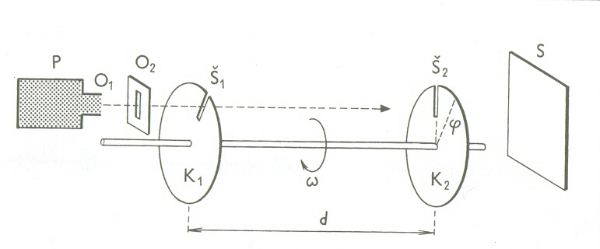
2. Rozdělení molekul plynu podle rychlostí
Rychlost molekul se v důsledku neustálých srážek pořád mění.
Velikost rychlosti molekul lze zjistit Lammertovým pokusem
Lammertův pokus

Slide 6
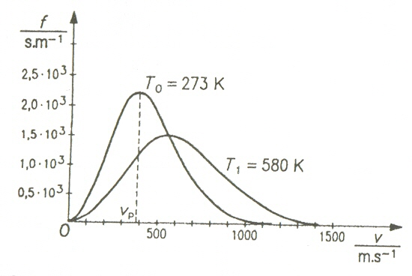
Rozložení molekul podle rychlostí při různých teplotách
Zákon rozdělení molekul podle rychlostí matematicky odvodil
anglický fyzik J. C. Maxwell.

Slide 7
3. Střední kvadratická rychlost
Okamžitá rychlost je náhodná a stále se měnící veličina,
proto se zavádí statisticky zpracovaná
tzv. střední kvadratická rychlost
kde k = 1,38.10⁻²³J.K⁻¹ je Boltzmannova konstanta
m₀ je hmotnost jedné molekuly

Slide 8
Střední kinetická energie jedné molekuly
Střední kinetická energie jedné molekuly ideálního plynu
závisí pouze na teplotě, nezávisí na hmotnosti molekuly
Střední kinetická energie N molekul

Slide 9
Úlohy:
Vypočtěte střední kvadratickou rychlost molekul kyslíku při teplotách -100 °C, O °C.
[367 m.s ⁻¹; 461 m. s⁻¹]
Určete poměr středních kvadratických rychlostí molekul vodíku a kyslíku při stejných teplotách.
[4:1]
Vzorek argonu (Ar) o hmotnosti 100 g má teplotu 20 °C. Vypočítejte úhrnnou kinetickou energii všech jeho molekul při neuspořádaném posuvném pohybu.
[9,1 kJ]

Slide 10
4.Tlak ideálního plynu
p
p_{s}
t
Tlak vyvolaný nárazy molekul na stěny nádoby
není konstantní, kolísá kolem střední hodnoty p_{s}
- fluktuace tlaku

Slide 11
Pro střední hodnotu tlaku lze odvodit rovnici:
kde, ρ je hustota plynu a
v_{k} je střední kvadratická rychlost
kde
je hustota částic

Slide 12
Úlohy:
Řešení:
V nádobě o objemu 1,0 l je oxid uhličitý o hmotnosti 0,001 g.
Určete hustotu molekul N_{v} v nádobě.
Jaká je hustota ρ tohoto plynu?
[1,4 . 10²²m⁻³ , 0,001kg.m⁻³]
Jaký je tlak kyslíku v uzavřené nádobě při teplotě O °C,
je-li jeho hustota 1,41 kg.m⁻³?
[0,1 MPa]
Ideální plyn o hmotnosti 3,8 . 10⁻² kg je uzavřen v nádobě
o objemu 10 l a má tlak 0,49 MPa.
Určete střední kvadratickou rychlost jeho molekul.
[620 m.s⁻¹]

Slide 13
5. Stavová rovnice pro ideální plyn
Plyn, který je v rovnovážném stavu, lze charakterizovat
stavovými veličinami: termodynamickou teplotou T, tlakem p,
objemem V a počtem částic N (popř. látkovým množstvím n,
hustou plynu ρ, hmotností plynu m atd.)
Rovnice, která vyjadřuje vztahy mezi těmito veličinami se
nazývá stavová rovnice.
1. Stavová rovnice - odvodíme ji z rovnice pro tlak plynu
pV = NkT

Slide 14
2. Stavová rovnice
pV = nRT
kde N_{A}k = R
R je molární plynová konstanta
R = 8,31J.K⁻¹mol⁻¹
3. Stavová rovnice
Při stavové změně ideálního plynu stále hmotnosti je

Slide 15
Úlohy:
Ideální plyn uzavřený v nádobě o objemu 2,5 l má teplotu -13 °C.
Jaký je jeho tlak, je-li v plynu 10²⁴ molekul?
[1,4 MPa]
Určete v litrech objem oxidu uhličitého o hmotnosti 1,0 g
při teplotě 21 °C a tlaku 1,0 kPa.
Za daných podmínek oxid uhličitý považujeme za ideální plyn.
[56 l]
Jak se změní objem ideálního plynu, jestliže se jeho
termodynamická teplota zvětší dvakrát a jeho tlak vzroste o 25 %?
[zvětší se 1,6 krát]

Slide 16
6. Jednoduché děje s ideálním plynem
Jsou děje, při nichž je vždy jedna ze stavových veličin konstantí
Izotermický děj T=konst
Izochorický děj V=konst
Izobarický děj p=konst
Adiabatický děj Q=0
1. Izotermický děj
teplota plynu T je konstantní
Zákon Boylův- Mariottův
Při izotermickém ději s ideálním plynem stálé hmotnosti
je součin tlaku a objemu plynu konstantní

Slide 17
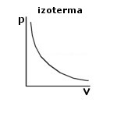
Graf vyjadřující tlak plynu stálé hmotnosti jako
funkci objemu při izotermickém ději se nazývá izoterma.
Izoterma v pV diagramu je větev hyperboly.

Slide 18
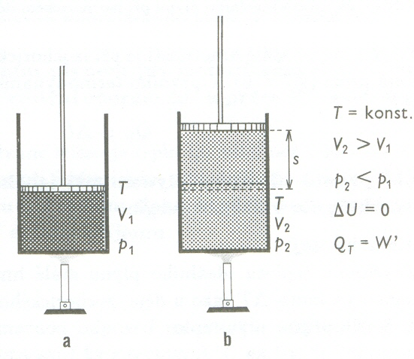
Při izotermickém ději je T=konst.
ΔU=0
Z 1. termodynamického zákona
ΔU=W+Q
Q=-W
Teplo přijaté ideálním plynem při izotermickém ději se rovná
práci, kterou plyn při tomto ději vykoná.

Slide 19
2. Izochorický děj
Objem plynu V je konstantní, tedy
Zákon Charlesův
Při izochorickém ději s ideálním plynem stálé hmotnosti
je tlak plynu přímo úměrný jeho termodynamické teplotě.
pV diagram
pT diagram
p
p
izochora
V
T

Slide 20
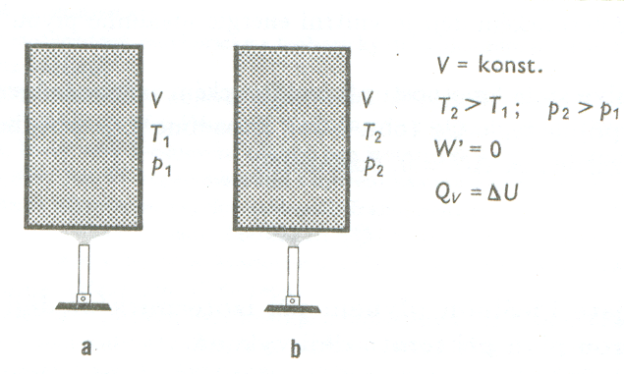
Při izochorickém ději je V=konst
W=0
Z 1. termodynamického zákona
Q=
ΔU
Teplo přijaté při izochorickém ději se rovná
přírůstku jeho vnitřní energie.

Slide 21
3. Izobarický děj
tlak plynu p je konstantní
Zákon Gay-Lussacův
Při izobarickém ději s ideálním plynem stálé hmotnosti
je objem plynu přímo úměrný jeho termodynamické teplotě.
pV diagram
VT diagram
p
V
izobara
V
T

Slide 22
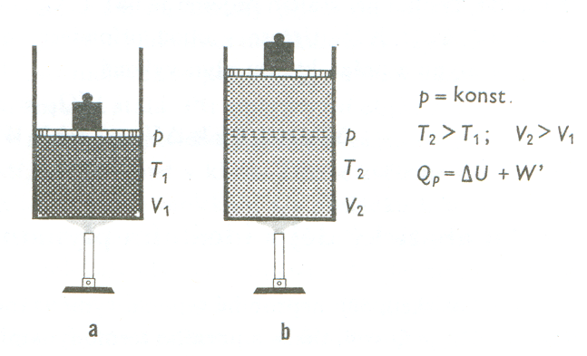
Při izobarickém ději je p=konst
Z 1. termodynamického zákona
ΔU=W+Q
Q=
ΔU-W
Teplo přijaté při izobarickém ději se rovná součtu
přírůstku jeho vnitřní energie a práce, kterou plyn vykoná.

Slide 23
4. Adiabatický děj
Při adiabatickém ději neprobíhá tepelná výměna
mezi plynem a okolím Q=0
Poissonův zákon
Poissonova konstanta

Slide 24
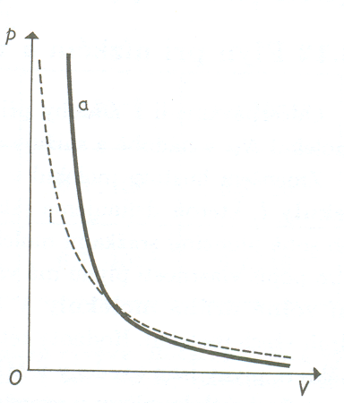
Graf vyjadřující tlak plynu stálé hmotnosti jako
funkci objemu při adiabatickém ději se nazývá adiabata.
Dochází-li k adiabatickému zmenšování objemu plynu (komprese)
působením vnější síly na píst, pak se teplota plynu zvětšuje.
Při adiabatickém zvětšování (expanze) objemu koná
práci plyn a teplota se zmenšuje.

Slide 25
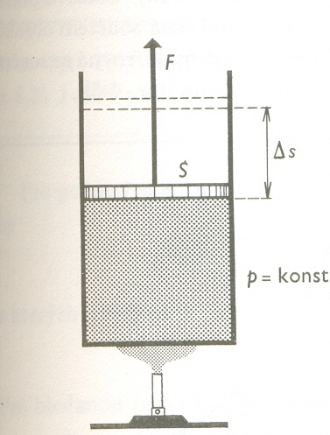
7. Práce vykonaná plynem. Kruhový děj
a) při konstantním tlaku
W = FΔs = pSΔs = pΔV
Ze 3. stavové rovnice
Práce plynu při izobarickém ději se rovna součinu tlaku
plynu a přírůstku jeho objemu.

Slide 26
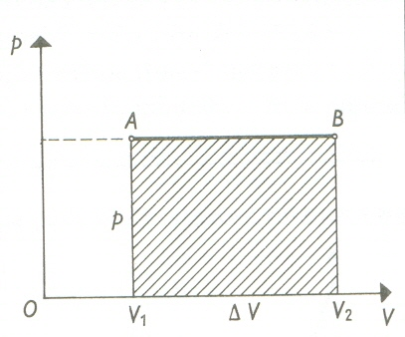
Pracovní diagram
a) pro izobarický děj – při konstantním tlaku
Práce plynu vykonaná při izobarickém ději, při němž
přejde plyn ze stavu A do stavu B, je znázorněna obsahem
plochy ležící pod izobarou.

Slide 27
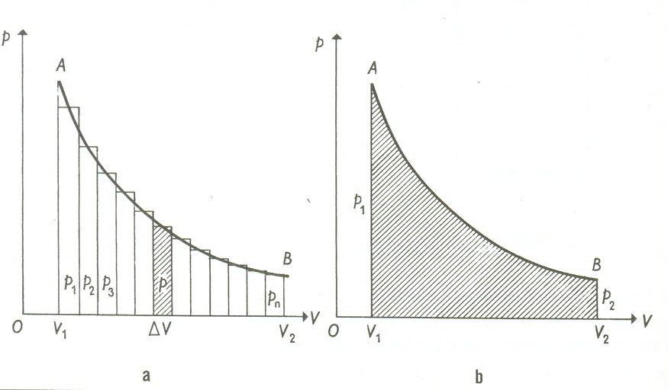
b) při proměnném tlaku
Práce vykonaná plynem při zvětšení jeho objemu je v
pV diagramu znázorněná obsahem plochy, která leží
pod příslušným úsekem křivky p = f(V).

Slide 28
Úlohy:
Jakou práci vykoná plyn při stálém tlaku 0,15 MPa,
jestliže se jeho objem zvětší o 2,0 l?
[300 J]
Jakou práci vykoná plyn, jestliže se jeho původní objem
0,2 m³ při stálém tlaku 0,5 MPa ztrojnásobí?
[0,2 MJ]
Vodík má hmotnost 5 kg a teplotu O °C. O kolik se musela
zvýšit jeho teplota, aby při izobarickém ději vykonal
práci 37,4 kJ?
[1,8 °C]

Slide 29
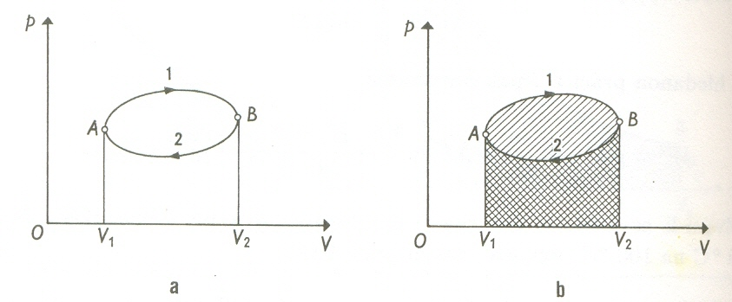
Kruhový (cyklický) děj
je děj, při němž je konečný stav totožný s počátečním stavem.
Obsah plochy uvnitř křivky znázorňuje celkovou práci
vykonanou pracovní látkou během jednoho cyklu.

Slide 30
Celková změna vnitřní energie pracovní látky
po ukončení jednoho cyklu je nulová. ΔU = 0
Pracovní látka přijme během jednoho cyklu teplo Q₁ od ohřívače
a předá teplo Q₂ chladiči
Celkové teplo, které látka během jednoho cyklu přijme,
je Q = Q₁ – Q₂
Celková práce W, kterou vykoná pracovní látka během
jednoho cyklu kruhového děje, se rovná celkovému
teplu, které přijme během tohoto cyklu od okolí.
W = Q
Účinnost η kruhového děje je dána vztahem:

Slide 31
Druhý termodynamický zákon
Není možné sestrojit periodicky pracující tepelný stroj,
který by jen přijímal teplo od určitého tělesa (ohřívače)
a vykonal stejně velkou práci.
Není možné sestrojit perpetuum mobile druhého druhu.

Slide 32
Literatura: K. Bartuška, E. Svoboda: Molekulová fyzika a termika
Vyrobeno v rámci projektu SIPVZ
Gymnázium a SOŠ
Cihelní 410
Frýdek-Místek
Autor: Mgr. Hana Hůlová
Rok výroby: 2005
hanah

